Slide 1
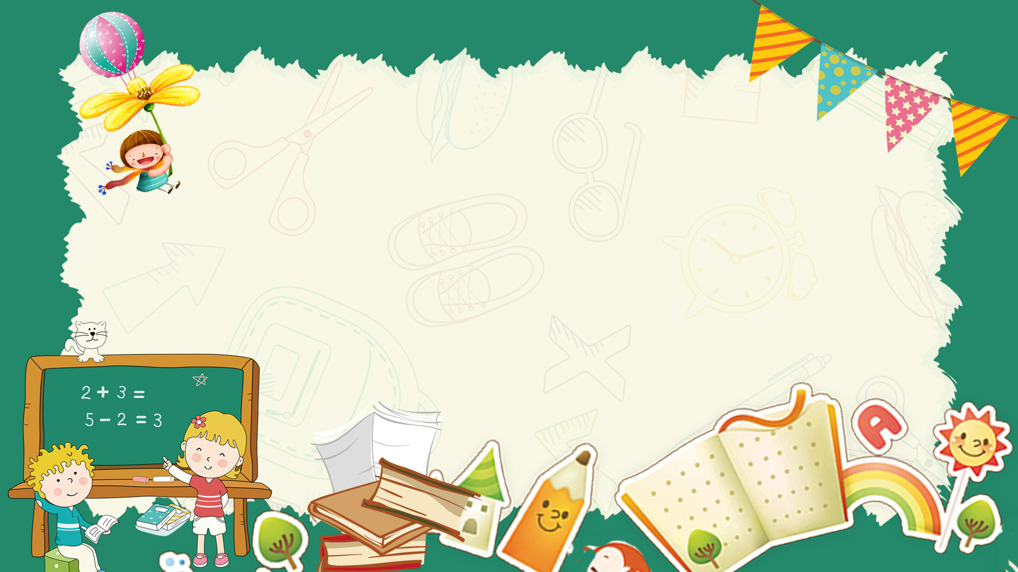
CHÀO MỪNG CÁC CON ĐẾN VỚI TIẾT HỌC
MÔN : ĐẠO ĐỨC

Slide 2
KHỞI ĐỘNG
Tự làm lấy việc của mình sẽ giúp bản thân điều gì?
Tự làm lấy việc của mình sẽ giúp bản thân tiến bộ và không làm phiền người khác.
Em đã tự làm được việc gì trong tuần vừa qua?

Slide 3
Notes:
? BÀI HÁT NÓI LÊN ĐIỀU GÌ?
GT BÀI: Bài hát nói về tình cảm giữa cha mẹ và con cái trong gia đình. Vậy chúng ta cần phải cư xử đối với những người than trong gia đình như thế nào? Trong tiết đạo đức hôm nay, chúng ta sẽ cùng nhau tìm hiểu nhé!

Slide 4
Đạo đức Quan tâm, chăm sóc ông bà, cha mẹ, anh chị em (tiết 1)

Slide 5
Yêu cầu cần đạt:
- Học sinh biết được: Trẻ em hiểu được quyền và bổn phận của mình .
- Học sinh vận dụng được kiến thức bài học để thực hiện quyền và bổn phận của trẻ em trong cuộc sống hàng ngày. HS biết yêu quý, quan tâm, chăm sóc người thân trong gia đình.

Slide 6
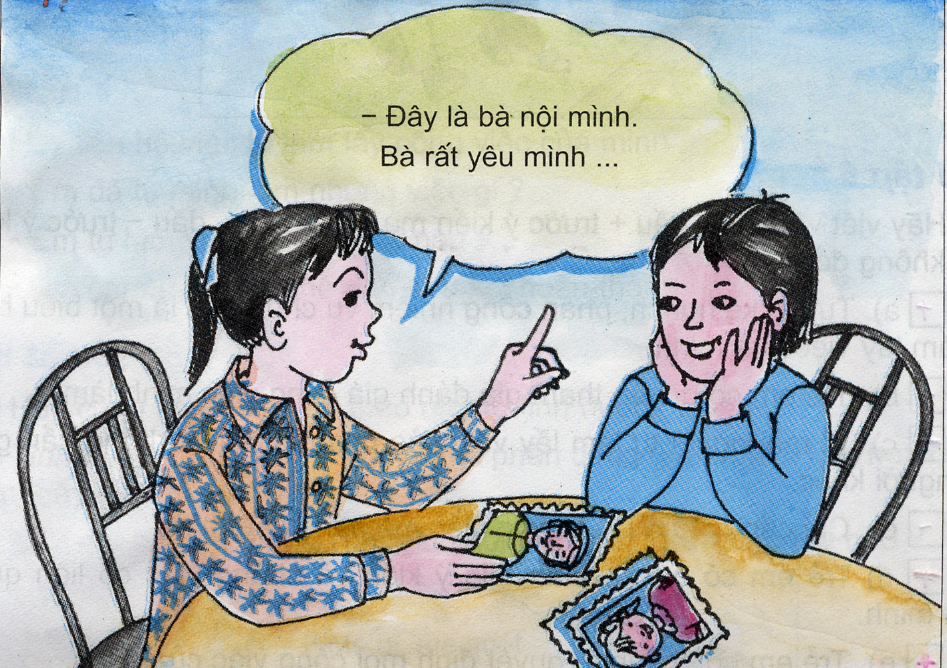
Bài tập 1: Em hãy nhớ và kể cho các bạn trong nhóm nghe về sự yêu thương, quan tâm, chăm sóc của ông bà, cha mẹ đối với em.

Slide 7
Ông bà, cha mẹ, anh chị em là những người thân yêu nhất, luôn yêu thương, quan tâm, chăm sóc và dành cho em những gì tốt đẹp nhất.

Slide 8
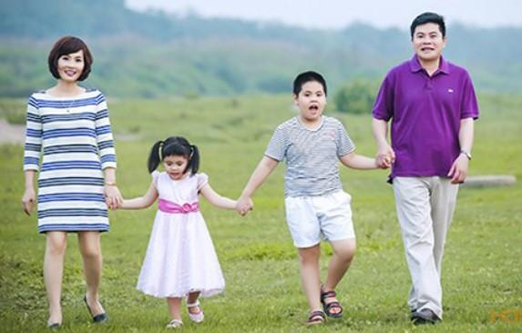
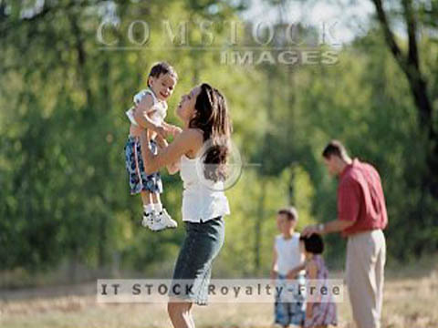
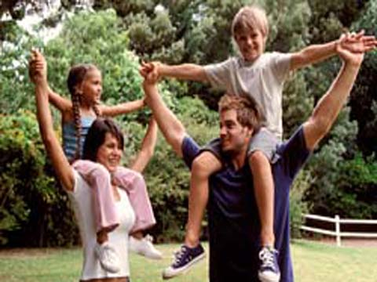
Các bạn nhỏ được yêu thương, chăm sóc

Slide 9
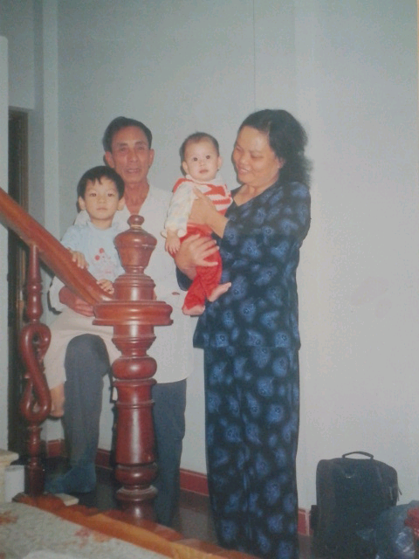
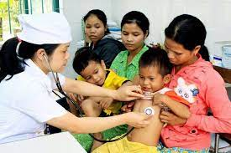
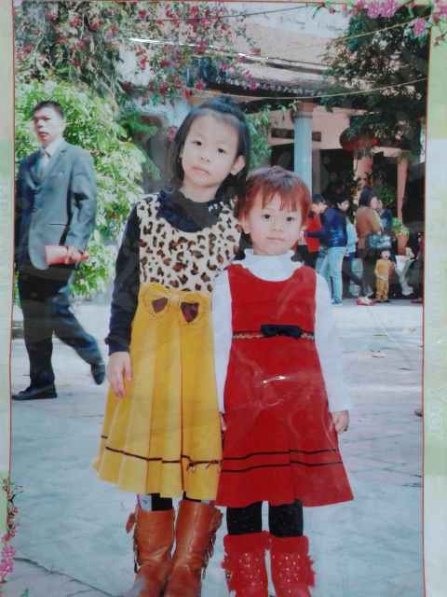
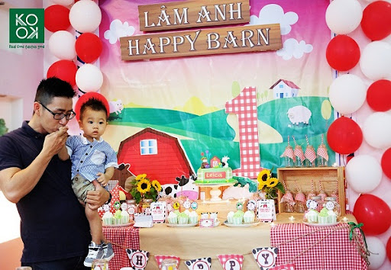
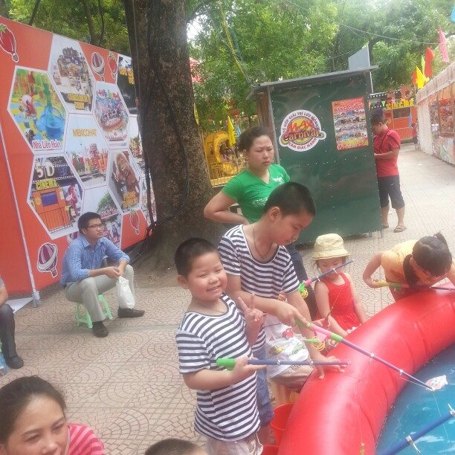

Slide 10
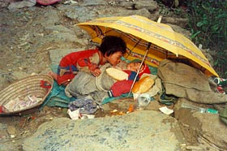
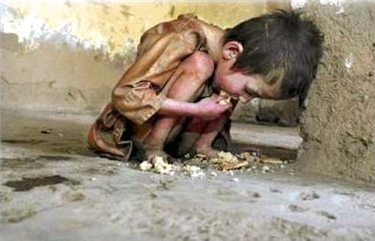
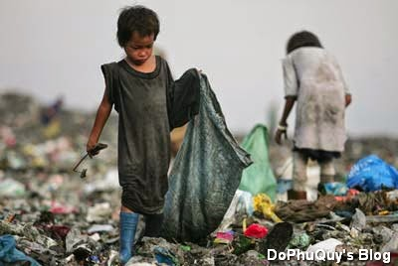
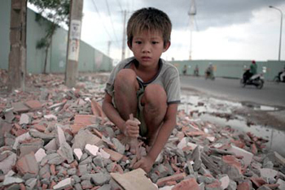
Các bạn nhỏ phải tự kiếm sống

Slide 11
Qua các bức ảnh vừa rồi các em nghĩ gì về những bạn nhỏ phải sống thiếu tình cảm và sự chăm sóc của cha mẹ?
Trẻ em có quyền được sống với gia đình, được bố mẹ quan tâm, chăm sóc.
Các bạn ấy cần được nhận làm con nuôi, cần được xã hội quan tâm, giúp đỡ…

Slide 12
Kết luận
Mỗi người chúng ta đều có một gia đình và được ông bà, cha mẹ, anh chị em yêu thương, quan tâm, chăm sóc. Đó là quyền mà mọi trẻ em được hưởng. Song cũng còn những bạn nhỏ thiệt thòi, sống thiếu tình yêu thương và sự chăm sóc của gia đình.
Vì vậy, chúng ta cần thông cảm, chia sẻ với các bạn. Các bạn đó có quyền được xã hội và mọi người xung quanh cảm thông, hỗ trợ và giúp đỡ. Các bạn ấy cần được nhận làm con nuôi, cần được xã hội quan tâm, giúp đỡ…

Slide 13
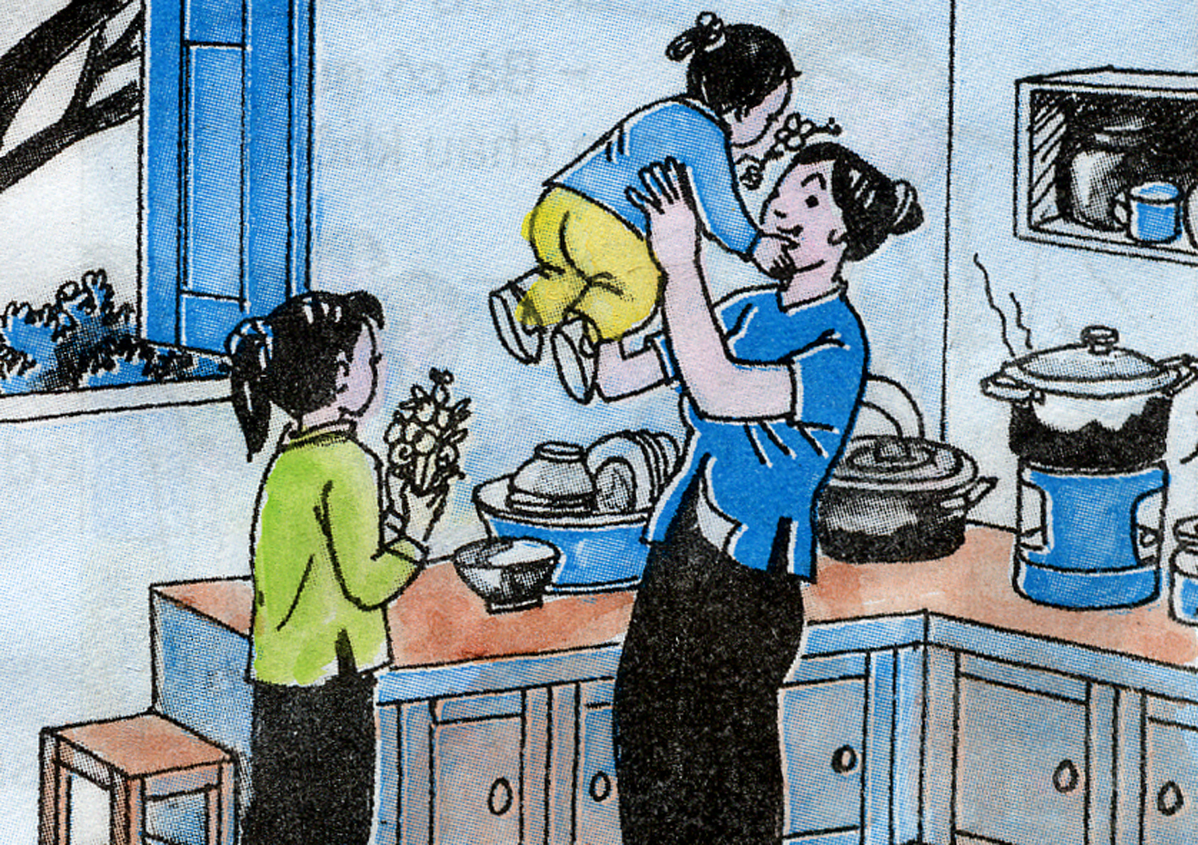
Bài tập 2:
a) Đọc truyện: Bó hoa đẹp nhất

Slide 14
Bó hoa đẹp nhất
Ly biết từ khi sinh em My, mẹ đã quên hẳn việc tổ chức sinh nhật cho mẹ. Nhưng sinh nhật của hai chị em thì bao giờ mẹ cũng nhớ.
Hôm nay là sinh nhật mẹ, Ly băn khoăn không biết nên tặng quà gì cho mẹ. Trong khi mẹ lúi húi nấu cơm dưới bếp, Ly bế em My ra ngõ chơi. Em My tụt xuống đất, chạy loăng quăng thích thú. Nó chỉ bông dâm bụt đỏ chói đòi chị hái. À phải rồi, mẹ rất yêu hoa mà ! Ly hái những bông hoa cúc dại mọc đầy bên đường xếp thành một bó. Bên cạnh những bông cúc trắng xinh xinh, Ly cài thêm những bông hoa dâm bụt đỏ tươi rực rỡ. Hai chị em Ly vào nhà với bó hoa tặng mẹ ngày sinh nhật. Mẹ vui mừng ôm hai chị em vào lòng và nói:” Đây là bó hoa đẹp nhất mà mẹ được tặng đấy!”.
Theo HÀ HUY ANH

Slide 15
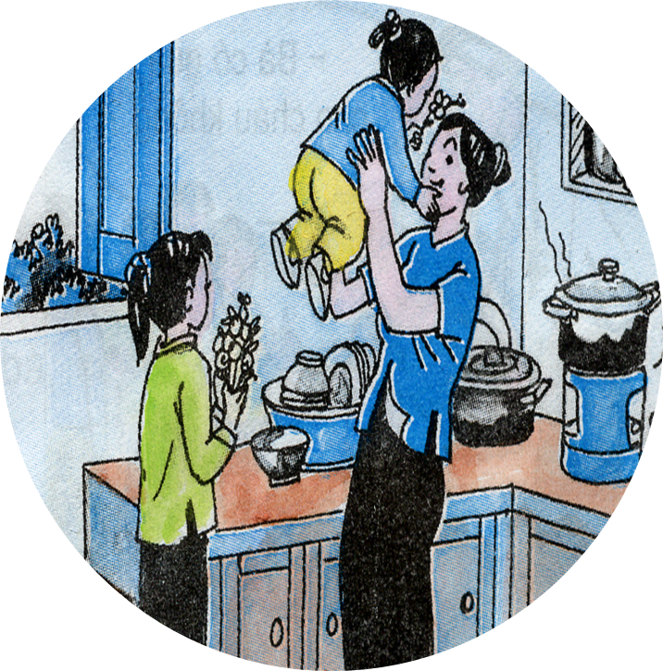
Bó hoa đẹp nhất
Chị em Ly đã làm gì nhân dịp sinh nhật mẹ?
Chị em Ly đã làm một bó hoa để tặng mẹ
Vì sao mẹ Ly lại nói rằng bó hoa mà chị em Ly tặng mẹ là bó hoa đẹp nhất ?
Mặc dù đây chỉ đây là bó hoa Ly hái ven đường nhưng với mẹ đó là tình cảm dạt dào mà hai chị em Ly dành cho mẹ

Slide 16
Kết Luận
Trẻ em có bổn phận phải quan tâm, chăm sóc ông bà, cha mẹ, anh chị em.
Sự quan tâm chăm sóc của các em sẽ đem lại niềm vui hạnh phúc cho ông bà, cha mẹ và mọi người trong gia đình.

Slide 17
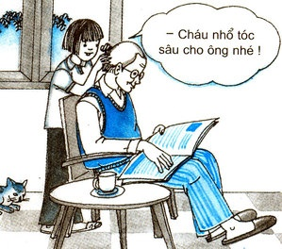
* Bài tập 3: Nhận xét cách cư xử trong các tình huống dưới đây đối với ông bà, cha mẹ?
a. Bao giờ sau bữa ăn, Hương cũng nhanh nhẹn rót nước, lấy tăm cho ông bà, cha mẹ. Những lúc rảnh rỗi, Hương còn nhổ tóc sâu, đọc báo cho ông bà nghe.
Hương rất hiếu thuận với ông qua từng việc làm nhỏ mà em làm như nhổ tóc sâu, đọc báo…
Hành vi nên làm

Slide 18
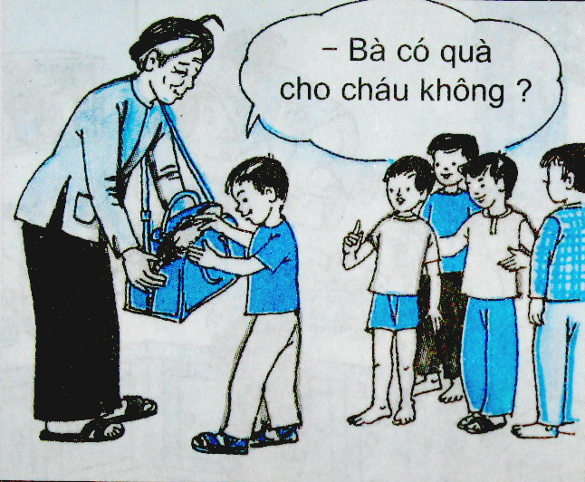
Sâm rất không ngoan vì chỉ biết lục túi bà tìm quà mà không đưa bà về nhà.
b. Sâm đang chơi với các bạn ở đầu ngõ thì thấy bà ngoại ở quê ra chơi. Sâm vội chạy đến lục túi bà tìm quà rồi quay lại chơi tiếp với các bạn.
Hành vi không nên làm

Slide 19
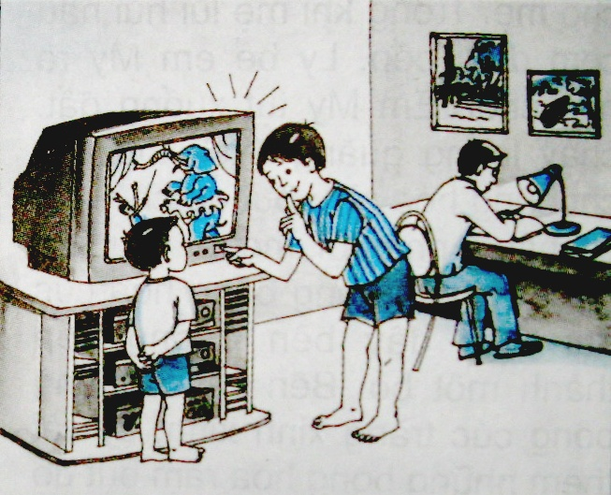
c. Mấy hôm nay, bố Phong bận việc ở cơ quan. Vừa ăn tối xong, bố đã ngồi vào bàn làm việc. Thấy vậy, Phong vặn nhỏ ti vi và dỗ dành em bé để em khỏi vào quấy bố.
Phong rất hiểu chuyện vì biết yên tĩnh để bố đang làm việc.
Hành vi nên làm

Slide 20
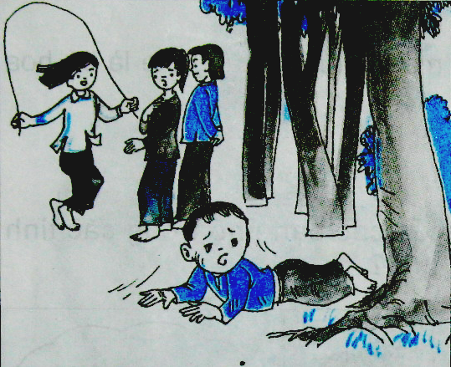
d. Hôm nay bố mẹ đi vắng, chỉ có Linh ở nhà trông em. Linh mải chơi nhảy dây với bạn, để em bé ngã sưng cả trán.
Linh ham chơi, không biết trông em.
Hành vi không nên làm

Slide 21
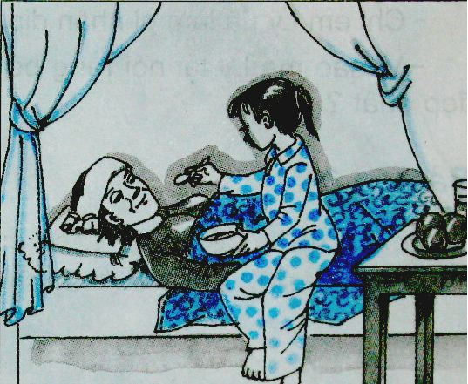
đ. Thấy mẹ bị ốm, Hồng không đi chơi. Em quanh quẩn bên mẹ: lúc rót nước, lúc lại thay khăn chườm trán cho mẹ.
Hồng rất ngoan bì biết chăm mẹ bị ốm.
Hành vi nên làm

Slide 22
Kết Luận
Ông bà, cha mẹ, anh chị em là những người thân yêu nhất của em, luôn yêu thương, quan tâm, chăm sóc và dành cho em những gì tốt đẹp nhất. Ngược lại, em cũng có bổn phận quan tâm chăm sóc ông bà, cha mẹ, anh chị em để cuộc sống gia đình thêm hoà thuận, đầm ấm, hạnh phúc.

Slide 23
HOẠT ĐỘNG TIẾP NỐI:
-Biết quan tâm, chăm sóc ông bà, cha mẹ, anh chị em ở nhà. -Chuẩn bị trước bài: Quan tâm chăm sóc ông bà, cha mẹ, anh chị em (tt)

Slide 24
CHÀO TẠM BIỆT

